Slide 1
成都一汽新悦物流有限公司
诚信凝聚力量
创新铸就未来

Slide 2
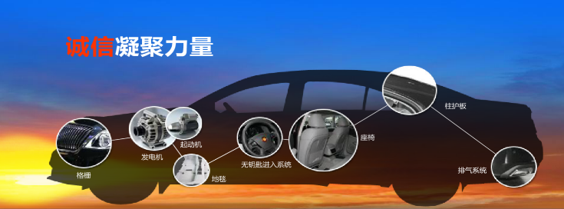
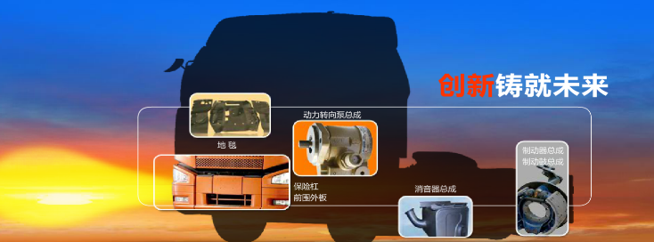
目 录
发展历程
1
组织架构
2
地理位置
3
业务结构
4
业务介绍
5
经营业绩
6

Slide 3
发展历程

Slide 4
组织架构

Slide 5
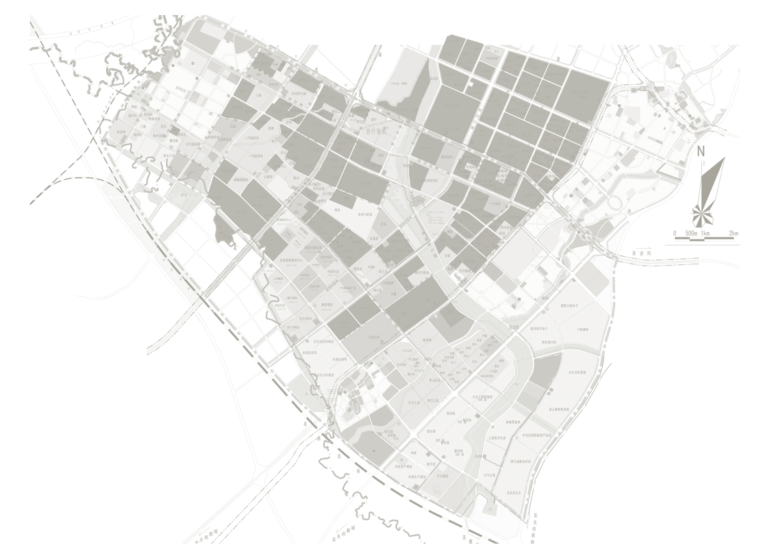
地理位置
成都一汽新悦物流区域图
一汽-大众
主园区位于汽车城大道168号，占地面积10万平方米
动力总成-排序
北场
一汽富晟
工业园区
一汽丰田
动力总成-下线
发动机
各项目业务区域，均位于经开区核心位置
南场
备品
图示说明
公司总部
主园区距一汽-大众3公里，距一汽丰田1公里
主机厂
成都
龙泉驿
项目业务区域

Slide 6



业务结构
成都新悦物流业务结构
1.园区业务
2.备品业务
3.动力总成业务
南场、北场
备品1号库、备品2号库
三厂东西厂、发动机厂
一汽-大众三厂及成都发动机厂产前、产中零部件仓储配送
本地供应商MR取货业务
一汽丰田备品仓储、作业、市区配送业务
四川一汽丰田产前零部件业务
一汽-大众EA211发动机工厂下线、短途取货及仓储业务
一汽-大众动力总成仓储、配送、上线业务

Slide 7

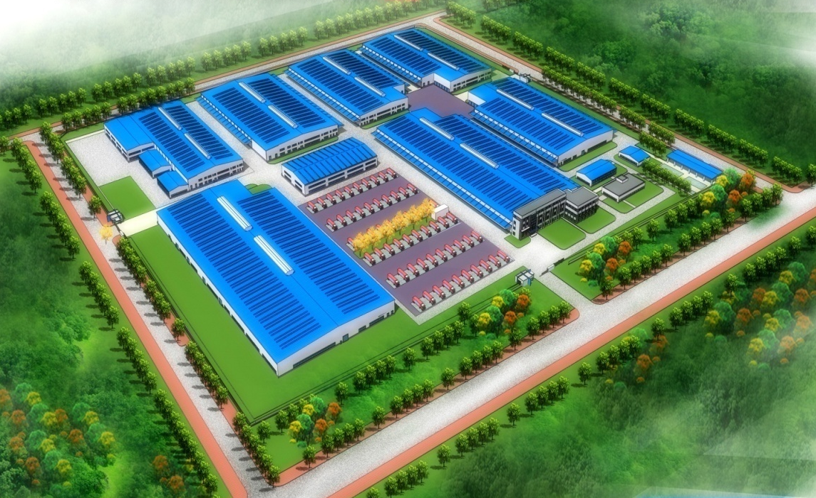
业务介绍-园区业务-南场
物流园区南场区
卡车出口
2号门
涉及业务包含：NCS（新速腾）、NF（新捷达）零件存储管理及发运、VMI零件管理、MR取货业务。
占地面积：22.7万㎡
库房面积：4、5、6、7、8号库共计6.9万㎡
功能定位：成都三厂LILA中心（除FIS件）
4号库
7号库
5号库
8号库
办公楼
南场日均入库：251车次，日均入库：6183托，日均发货看板量：37728张，库房共计存储零件：1857种。
1号门
6号库
棚库1
停车场
办公出入口
5号库
4号库
6号库
7号库
8号库
预留
预留
南场人员、设备方面，南场目前共计编制423人，拥有工艺车辆：99台（其中包含：R车23台，叉车38台，牵引车34台，电动堆垛车4台），手持终端：72台.
棚库2
卡车暂停区
3号门
南场区平面图
供应商车辆：
配送车辆：
卡车入口

Slide 8
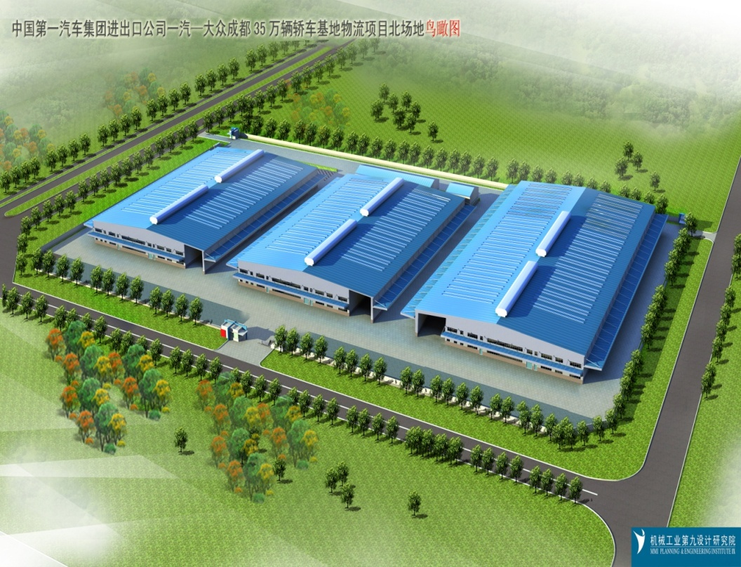
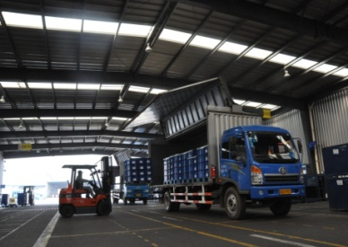
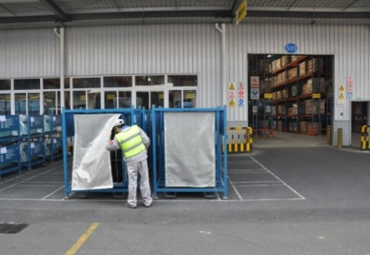
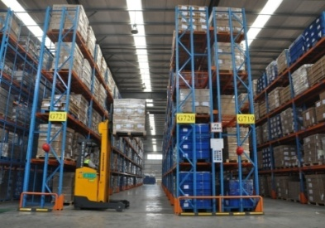
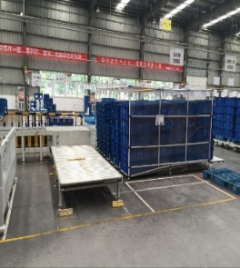
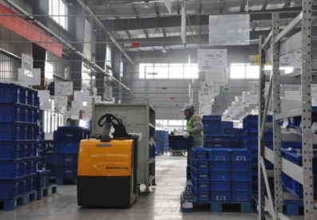
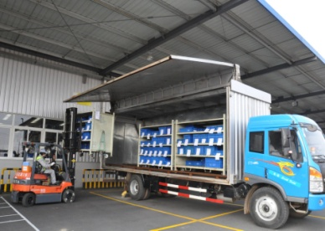
业务介绍-园区业务-北场
物流园区北场区
涉及业务包含：成都三厂FIS&CKD零件和EA211发动机LILA&CKD零件仓储、配送、转包及器具返空业务
1号库
北场日均入库49车次，日均入库907托，日均发货看板量4585张，库房共计存储零件：232种
2号库
3号库
占地面积：8.5万㎡，3个库房及1个器具棚库区，共计3.88万㎡
北场人员、设备方面，北场目前共计编制214人，拥有工艺车辆：42台（其中包含：叉车24台，高位叉车8台，电动堆垛车5台，牵引车5台），手持终端：32台.
卡车出口
2号门
棚库
北场主要操作流程
1号库
2号库
3号库
停车场
1号门
停车场
北场区平面图
卡车入口
卸货
质检
物流库房上架/下架
转换包装
备货
装车发运/配送

Slide 9
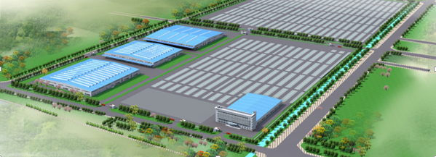
业务介绍-备品
物流园区备品
备品业务共计编制人数：53人。
主要业务内容包含：一汽丰田备品业务、四川一汽丰田入厂业务和均胜零部件业务。
备品一号库
备品二号库
一汽丰田备品业务位于备品1号库，服务对象为同方环球（天津）物流有限公司（TFGL），仓储面积共计14000㎡，设有40000多个零件货位，该库是西南地区唯一的一汽丰田汽车备品仓库，承担着为西南地区的60余家一汽丰田4S店提供备品服务的任务。备品运输组承担成都市内11家4S店的配送业务。
备品1号库：1.4万㎡ ，备品2号库：1.2万㎡。
业务 | 客户 | 区域 | 类别 | 业务内容
丰田备件 业务 | TFGL | 备品1号库 | 仓储 | 一汽丰田西南区域备件仓储 （分拣、上架、在库保管、盘点、出库、捆包、交接、系统、改善）
 |  |  | 运输 | 成都市内运输、工厂引取、SSP
丰田工厂 业务 | SFTM | 备品2号库 | 仓储 | 电池、安全气囊等产前零部件仓储
 |  |  | 运输 | 电池、安全气囊等产前零部件配送
均胜业务 | 均胜 | 备品2号库 | 仓储 | 安全气囊仓储，再包装
入厂业务和均胜业务位于2号库， 承担着四川一汽丰田年产8万辆的几十个品番的零件的仓储、包装与配送任务。

Slide 10




业务介绍-动力总成
动力总成业务共计编制人数：147人。涉及区域：成都三厂、成都发动机、北场园区三号库。
主要业务内容包含：一汽-大众EA211发动机工厂下线、短途取货及仓储业务，一汽-大众动力总成仓储、配送、上线业务。
日均入库45车次，日均入库977托，日均发货看板量817张，动力总成库存储零件：50种。
动力总成库人员、设备方面，目前共计编制147人，拥有工艺车辆：7台（其中包含：叉车6台），手持终端：4台。
CKD
航空直送路线
北京机场
VW&MX
CKD部门
上海港
泸州港
FAW-VW 长春
EA211/MQ200/MQ250
陆顺 长春库
EA211/MQ200/MQ250
VWED 大连
DQ200/DQ250
北场3号库
LILA2
AW 天津
AQ160
陆顺 天津库
AQ160
FAW-VW 成都 EA211
外部总成库
EA211
FAW-VW 成都总装Assembly shop

Slide 11
经营业绩

Slide 12
谢谢！

